Slide 1
ZORGPAD Stervensfase een optimale kwaliteit van leven in de stervensfase
Petra de Kruijf, geestelijk verzorger WZA, projectleider ZSF

Slide 2
Breng jij mij weg tot aan de brug…. door Toine Lacet Breng jij mij weg tot aan de brug? Ik ben zo bang om daar alleen te staan Als we daar zijn, ga dan niet direct terug Maar wacht totdat ik overga. En zwaai me na. Dan voel ik mij heel veilig en vertrouwd.

Slide 3
HET DOEL VAN HET ZORGPAD STERVENSFASE Optimale kwaliteit van zorg voor stervenden en hun naasten Optimale kwaliteit van leven in stervensfase Nevendoelen - Optimale multidisciplinaire samenwerking rond vaststellen stervensfase - Bewustzijn van en vertrouwdheid met het stervensproces - Optimale communicatie met de naasten - Vastleggen van de juiste zorg die al wordt gegeven - Evaluatie/verbeteren van de zorg

Slide 4
Kwaliteit begint met markeren Wanneer spreek je van terminale zorg? Wanneer bereikt iemand de terminale fase? Waar wil de patiënt sterven? Wie moet er gewaarschuwd worden? Wat moet er geregeld worden?

Slide 5
Wat is het ZORGPAD STERVENSFASE? * patiëntendossier * checklist * een evaluatie-instrument

Slide 6
Hoe is het opgebouwd? Deel 1: uitgangspositie, startsituatie Deel 2: rapportage en beoordeling Deel 3: overlijden

Slide 7
DEEL 1 Na beoordeling dat de stervensfase is aangebroken wordt het zorgpad SF gestart. (meestal na MDO of na de artsenvisite) Familie (en/of) patiënt wordt ingelicht door de arts dat begonnen wordt met het zorgpad stervensfase. Met hem/haar wordt de code beperking (D) besproken en overlegd welke medicatie gestopt kan worden. Het belang van eerdere gesprekken over laatste fase geeft een meerwaarde. (palliatief team en/of huisarts) De verpleegkundige start daarna deel 1 op en bespreekt de vragen zo mogelijk samen met familie/patiënt. De reguliere verpleegkundige rapportage stopt.

Slide 8
DEEL 2 In deel 2, de rapportage, is er een beoordeling te volgen met betrekking tot symptoomlast (pijnscore, mictie, verzorging). Ook op gebied van psychosociale en existentiële problematiek wordt gescreend. De beoordeling wordt een aantal keren per dag herhaald. B= behaald A=anders. Bij “anders” kan direct gehandeld worden. Bij iedere verpleegkundige dienst wordt gerapporteerd.

Slide 9
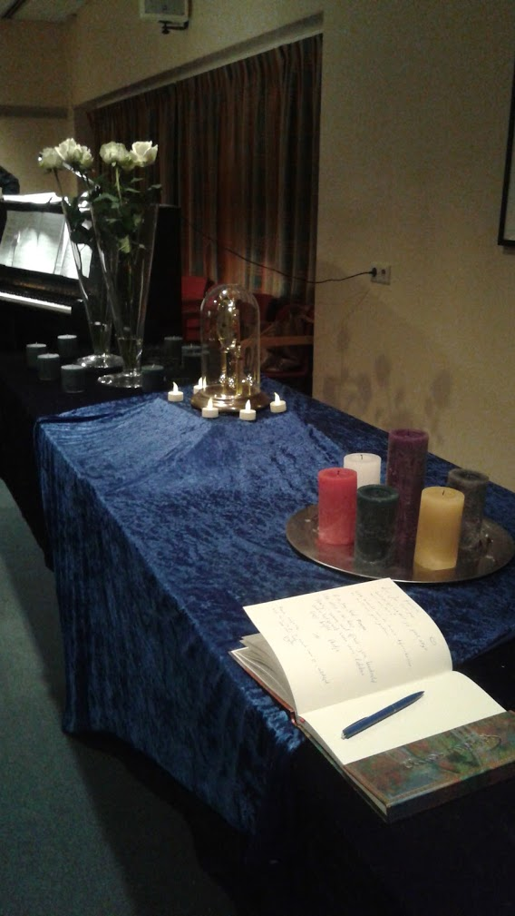
DEEL 3 Als een patiënt toch nog naar huis/ hospice gaat wordt er een kopie van het zorgpad stervensfase meegegeven. Als een patiënt is overleden wordt hiervan melding gemaakt naar de geestelijk verzorger. Zij zorgt voor een condoleancekaart die naar familie/ nabestaanden gestuurd wordt met een uitnodiging voor de gedenkdag in november.

Slide 10
Breng jij mij weg tot aan de brug en ga dan niet alleen terug. Zwaai jij mij na als ik er over ga? Een heel klein duwtje in mijn rug is alles wat ik nog verlang van jou. Dank voor je liefde en je trouw. Ik ga nu gauw, want het begin is reeds in zicht…. Ik voel de warmte van het licht.

